Slide 1
ПРИЁМНАЯ КАМПАНИЯ-2024
ГОМЕЛЬСКИЙ ГОСУДАРСТВЕННЫЙ КОЛЛЕДЖ СВЯЗИ

Slide 2
УРОВЕНЬ ПРОФЕССИОНАЛЬНО-ТЕХНИЧЕСКОГО ОБРАЗОВАНИЯ

Slide 3
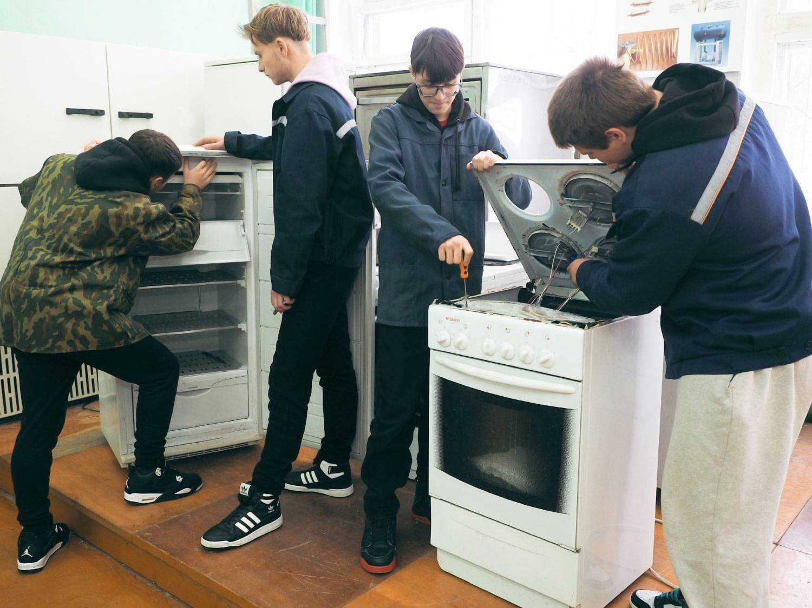
На базе общего базового образования (после 9 кл. для юношей)
Электромеханик по торговому
и холодильному оборудованию
Слесарь-ремонтник
Слесарь механосборочных работ

Slide 4
На базе общего базового образования (после 9 кл. для юношей)
Слесарь по контрольно-измерительным приборам и автоматике
Электромонтер по ремонту и обслуживанию электрооборудования

Slide 5
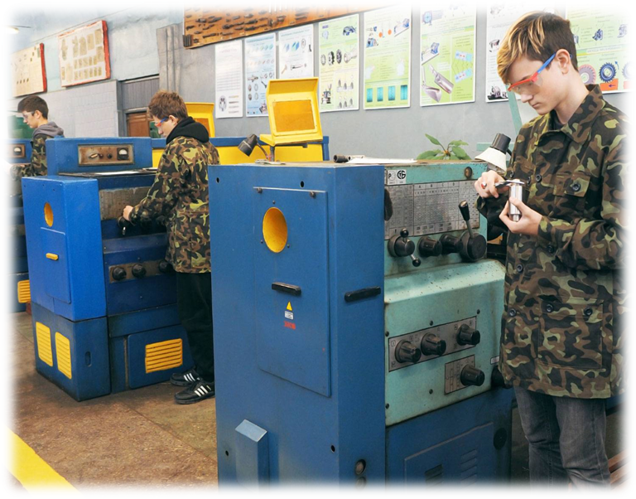
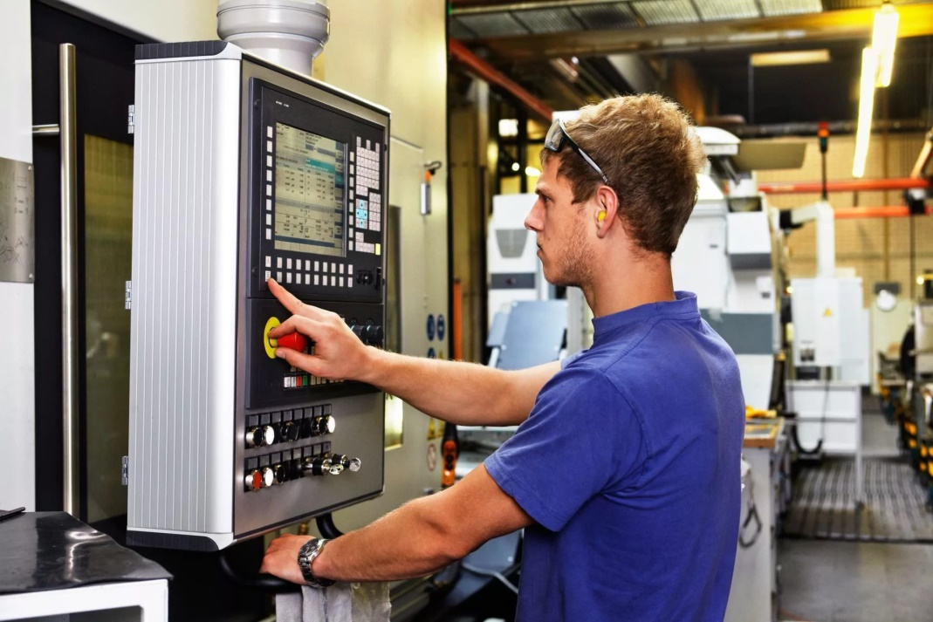
На базе общего базового образования (после 9 кл. для юношей и девушек)
Оператор станков с программным управлением
Станочник широкого профиля

Slide 6
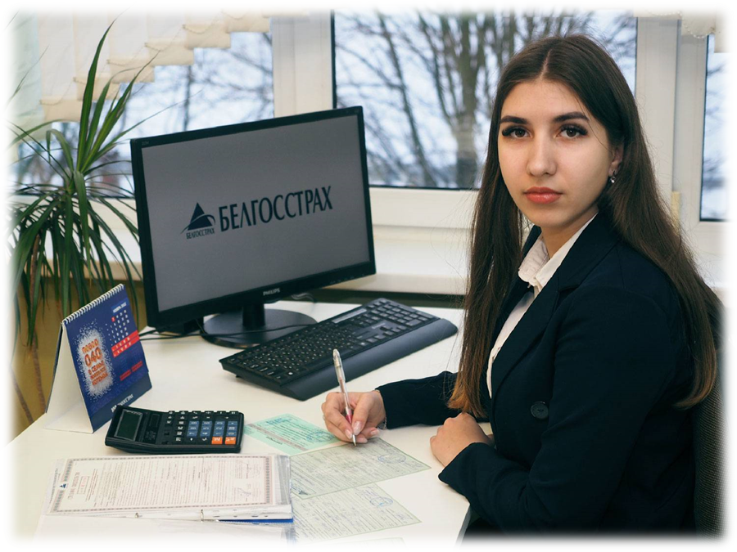
На базе общего базового образования (после 9 кл. для юношей и девушек)
Агент страховой
Контролер-кассир (контролер)

Slide 7
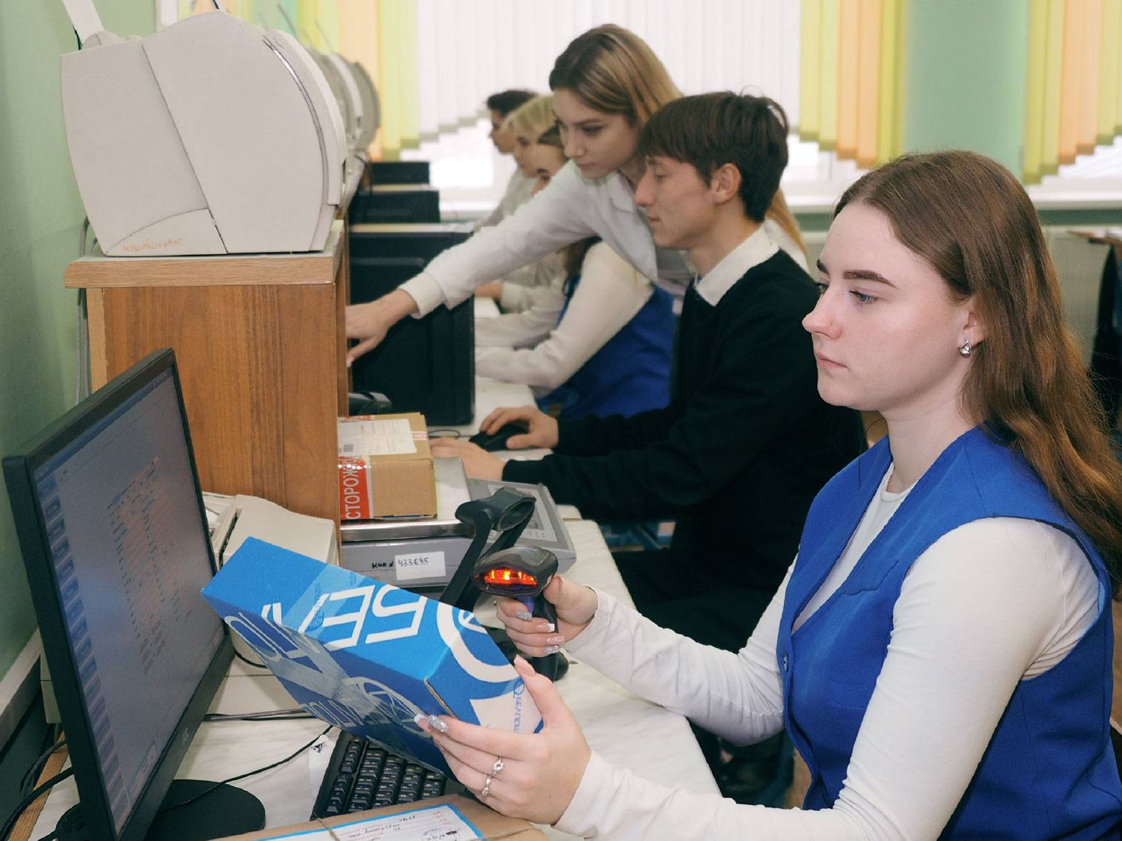
На базе общего среднего образования (после 11 кл. для юношей и девушек)
Оператор связи

Slide 8
УРОВЕНЬ СРЕДНЕГО СПЕЦИАЛЬНОГО ОБРАЗОВАНИЯ

Slide 9
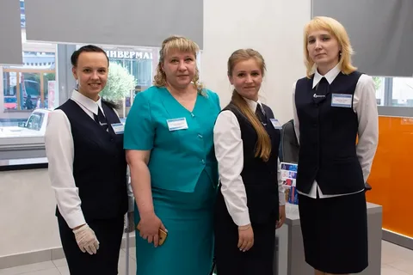
На базе общего базового образования (после 9 кл. для юношей и девушек)
Специалист по почтовой деятельности

Slide 10
ЗАЧИСЛЕНИЕ ОСУЩЕСТВЛЯЕТСЯ НА ОСНОВАНИИ СРЕДНЕГО БАЛЛА ДОКУМЕНТА ОБ ОБРАЗОВАНИИ

Slide 11
АДРЕС: 246015, г.Гомель, ул.Лепешинского, 5
САЙТ КОЛЛЕДЖА:
www.ggks.by
ТЕЛЕФОН ПРИЁМНОЙ КОМИСИИ:
8(0232) 21-31-68

Slide 12
ЛУЧШИЙ. ВОСТРЕБОВАННЫЙ. ТВОЙ.

